Slide 2
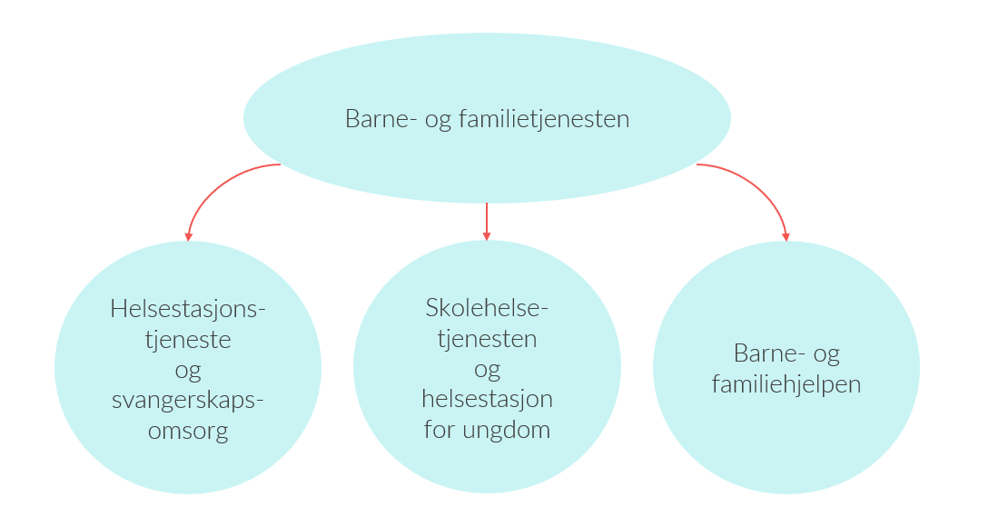
Barne- og familiehjelpen
Barne- og familiehjelpen er en avdeling i barne- og familietjenesten og er
et supplement til eksisterende tilbud i helsestasjons- og skolehelsetjenesten

Slide 3

Hvem jobber der?
Fagpersoner som har lang erfaring fra arbeid med barn,
ungdommer og foreldre
Psykologer, familieveiledere og andre med
helse- og sosialfaglig kompetanse

Slide 4
Hvem er barne- og familiehjelpen for?
Barn og ungdom i alder 0-18 år og for deres foreldre
Gravide og foreldre med barn 0-18 år
Ungdom i videregående skole som er over 18 år

Slide 5
Tilbud
Familieråd
Grupper for ungdom 13-16 med rus eller psykisk sykdom i familien
Individuell plan og koordinator
Mestringskurs for engstelige barn og unge
Noen å snakke med - barn og unge 0-18 år
Veiledning for foreldre: COS og ICDP
Rådgiving til foreldre og barn med samarbeidsvansker (TIBIR)
Råd og veiledning til foreldre og gravide
Avlastning og tildeling av støttekontakt

Slide 6
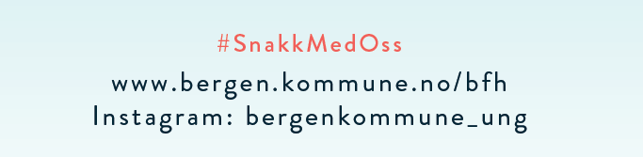
Informasjon på nett

Slide 7

Hvordan ta kontakt med barne- og familiehjelpen?
Tilbudet er frivillig
Det trengs ingen henvisning; brukere kan ta kontakt direkte
Helsesykepleier kan gi informasjon og sette brukere i kontakt med tilbudet
Vi vurderer sammen med barn, ungdom og foresatte hvilket tilbud som passer
Telefon (kl. 11:30-12:30) og felles e-post adresse (besvares hver virkedag)

Slide 8
Hvordan ta kontakt med barne- og familiehjelpen?
Barne- og familiehjelpen i <byområde>
Besøksadresse: <legg inn>
Telefon (besvares hele dagen): <telefon>
E-post (besvares hver virkedag): <e-post adresse>
Konsultasjon med fagperson (daglig kl. 11:30-12:30): <telefon>

Slide 9
